Slide 1
ดัชนีความเชื่อมั่นอนาคตเศรษฐกิจภูมิภาค
(Thailand Regional Economic Sentiment Index: RSI)
ประจำเดือนกันยายน 2566
จัดทำโดย
สำนักงานเศรษฐกิจการคลัง & กรมบัญชีกลาง
กระทรวงการคลัง

Slide 2
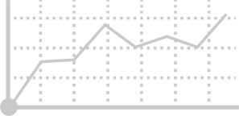
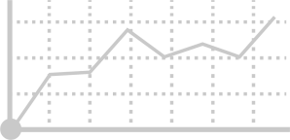
ดัชนีความเชื่อมั่นอนาคตเศรษฐกิจภูมิภาค (ก.ย.66)
ค่าดัชนีฯ รายภูมิภาค
 | กทม. และปริมณฑล | ตะวันออก | ตะวันออก เฉียงเหนือ | ใต้ | กลาง | เหนือ | ตะวันตก | เขตพัฒนาพิเศษ ภาคตะวันออก (EEC)
ดัชนีความเชื่อมั่นอนาคต เศรษฐกิจภูมิภาค | 72.4 | 79.0 | 76.9 | 73.8 | 72.5 | 76.7 | 74.4 | 82.5
ดัชนีแนวโน้มภาคเกษตร | 58.6 | 71.9 | 77.2 | 64.8 | 65.2 | 64.1 | 62.1 | 72.2
ดัชนีแนวโน้มภาคอุตสาหกรรม | 74.0 | 77.2 | 80.5 | 67.0 | 74.7 | 85.8 | 77.5 | 83.9
ดัชนีแนวโน้มภาคบริการ | 78.6 | 87.7 | 78.6 | 86.5 | 79.8 | 84.6 | 87.5 | 89.7
ดัชนีแนวโน้มการจ้างงาน | 74.9 | 77.6 | 73.3 | 72.8 | 69.2 | 72.6 | 68.2 | 82.5
ดัชนีแนวโน้มการลงทุน | 76.0 | 80.7 | 75.2 | 77.7 | 73.5 | 76.3 | 76.8 | 84.3
*** ขอขอบคุณสำนักงานคลังจังหวัด 76 จังหวัด และสภาอุตสาหกรรมแห่งประเทศไทยที่ให้ความร่วมมือในการจัดทำดัชนีความเชื่อมั่นอนาคตเศรษฐกิจภูมิภาค (RSI) ***
ค่าดัชนีอยู่ในช่วง 0-100
> 50 แนวโน้มความเชื่อมั่น “ดีขึ้นกว่าปัจจุบัน”
< 50 แนวโน้มความเชื่อมั่น “ชะลอกว่าปัจจุบัน”
= 50 แนวโน้มความเชื่อมั่น “ทรงตัว”
สำนักงานคลังจังหวัด

